Slide 1
未來網路的前瞻與挑戰
網路與資安組助理研究員
周大源博士
tayuan@gmail.com

Slide 2
國家實驗研究院
國家高速網路與計算中心簡介

Slide 3











我們的主管單位：國家實驗研究院簡介
http://www.narlabs.org.tw/tw/

Slide 4
國家高速網路與計算中心
1991年經行政院核准成立
1992年進駐新竹科學園區
1993年正式對外運轉提供高速計算服務，時稱國家高速電腦中心
2003年正式轉制為財團法人並改為現名，隸屬於國家實驗研究院，簡稱「國研院國網中心」，致力於高效能計算、儲存、網路、平台整合等技術，擁有全台灣最強大的高速計算能量和學術網路資源。
國網中心目前擁有一台超級電腦「御風者」，目前為全台灣最大運算能量的高速計算機。在2011年6月發佈的TOP500全球最快超級電腦中，御風者排名第42名。

Slide 5
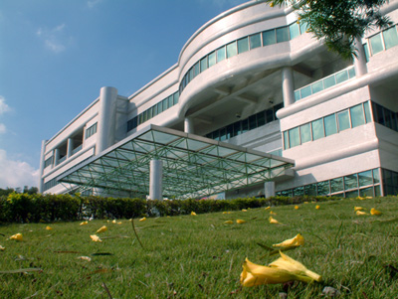
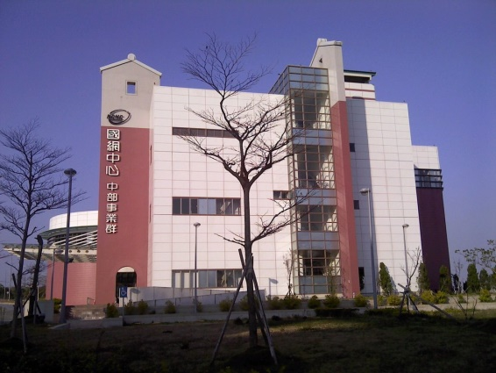
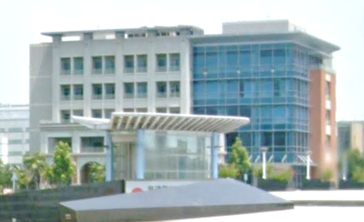
國家高速網路與計算中心
目前有新竹總部（位於新竹科學工業園區）、台中分部（位於中部科學工業園區），以及台南分部（位於南部科學工業園區）
新竹總部
台中分部
台南分部

Slide 6
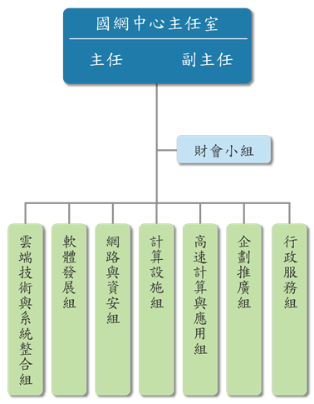
國網中心組織

Slide 7
服務
高速運算服務
學研網路服務
資料儲存服務
軟體與資料庫
教育訓練服務
次世代定序NGS軟體服務（生物資訊）

Slide 8
高速運算服務
國網中心所建置的超級電腦，自1993年6月起即以第485名進入到TOP500排行榜裡
期間數次取得較佳的名次，分別為
  2002年6月以IBM系統得到TOP500第60名
  2007年6月以當時新完成的「IRIS」拿到第35名
之後因其他國家積極投資超級電腦，2009年11月被擠出500大行列，
2011年6月「御風者」才重返TOP500超級電腦排行榜名列第42名。
2012年6月18日，國網中心自主研發的超級電腦Formosa系列，於歐洲2012國際高速計算會議（SuperComputing Conference）中公佈之第39屆TOP500中，一舉拿下第232名，蟬聯挺進全球前五百大的佳績。

Slide 9
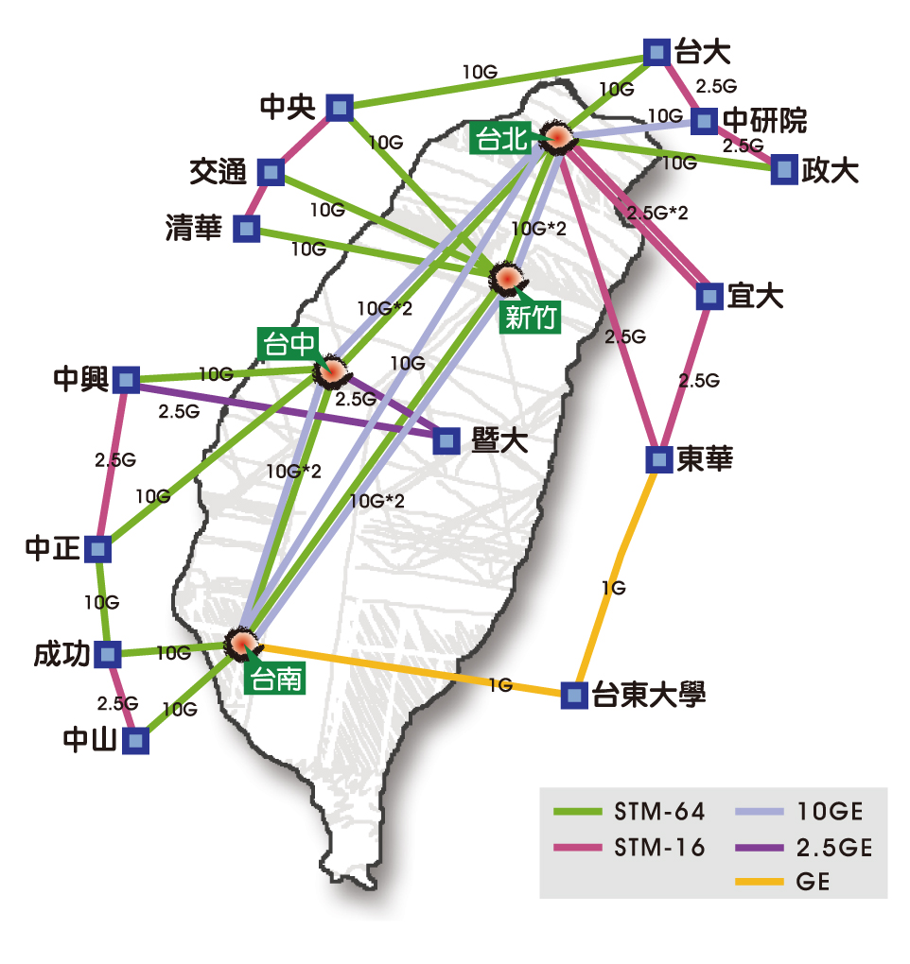
TWAREN
台灣高品質學術研究網路 (Taiwan Advanced Research and Education Network，簡稱 TWAREN) 為亞太網路中樞計畫之一。
目的在於支持國內前瞻性學術研究，促進國際研發創新之合作，並拓展為亞太地區學術研究網路交換中心。
目前主要應用已有國內各學術研究單位間的一般網路連線與國際研究網路間的高速網路互連以及作為格網 （GRID）運算的基層網路平台。

Slide 10
TWAREN
TWAREN目前已成為台灣最主要的研究網路。其環島超高速寬頻骨幹網路的連線優勢： 網際網路接取服務提供者： 分別於台北、新竹、台中、台南設置四個骨幹節點，節點間擁有多路由20Gbps頻寬。
於全台12所大學設置區域網路中心(GigaPOP)，多以10Gbps 連上主節點。
各連線單位(大學院校/研究單位/縣市網路中心) 以1Gbps以上連結區域網路中心。
連線單位亦可透過都會型網路(MAN, Metropolitan Area Network)連上TWAREN GigaPOP。
東部宜蘭/花蓮/台東地區分別與台北/台南核心點連接，藉東西部串連構成環島網路。
擁有5Gbps國際連線，連接全球研究網路。
免費互連(Free peering)：指兩個服務網路彼此直接互連，並且對所交換之流量均不向對方收費。 TWAREN接取點：包含TWAREN GigaPoP與Core node。

Slide 11
100G 提昇方案
2014年底，TWAREN骨幹（台北、新竹、台中、台南）將由 2×10G 提升為 2×100G
提供學研界更高頻寬的服務
增加更多使用量
期能更快、更好用的網路

Slide 12
研發
醫療計算
高解析顯示與串流
科學視算
自由軟體
分散式計算
叢集與平行運算
水資源計算
產業應用
資訊安全
網路技術

Slide 13
自由軟體
DRBL (Diskless Remote Boot in Linux): Linux無碟環境
Clonezilla: 裸機備份還原軟體
DRBL-Winroll: DRBL於MS Windows搭配套件
Tux2live: Linux Live 系統打包工具
partclone: 分割區備份還原程式

Slide 14
未來網路的前瞻與挑戰

Slide 15
大綱
巨量資料
物聯網、萬物聯網、穿戴裝置、數位地球
巨量資料傳輸
網路效能量測
軟體定義網路
從Web 1.0 → Web 4.0
挑戰
結論

Slide 16
巨量資料的出現

Slide 17
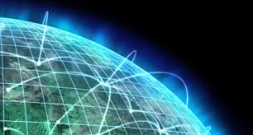
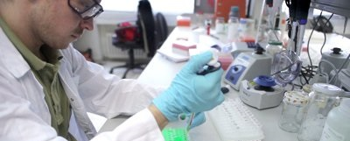
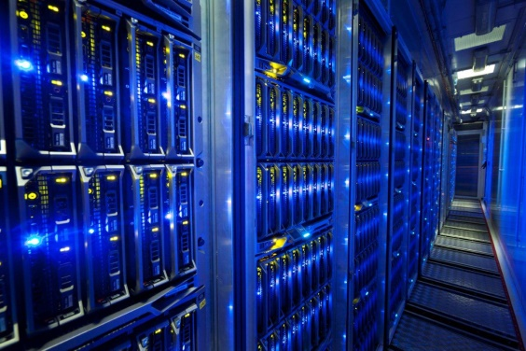
網路現況：不斷成長的網路
近年來，網路蓬勃發展。網路使用人口急遽增加。
學術研究資料、工商業資料、社群資料、影音娛樂資料不斷成長
物聯網、萬物聯網、數位地球概念興起
未來的網路
使用人口會更多
資料量會更多
流量也會更多

Slide 18
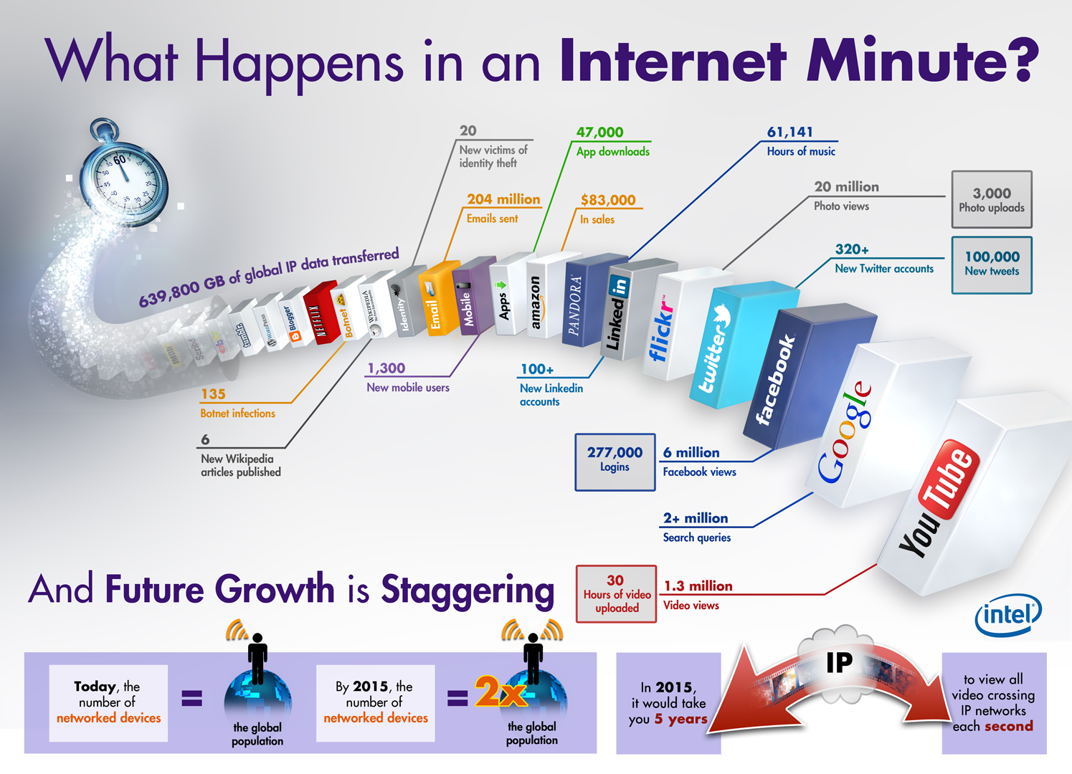
巨量資料（BigData）的產生

Slide 19



愈來愈多的資料
單面DVD
4.7GB
單面雙層
DVD8.5GB
雙面單層
DVD9.4GB
雙面雙層
DVD17.08GB
單層藍光
光碟25GB
音樂CD
700MB
雙層藍光
光碟50GB
三層藍光
光碟100GB
四層藍光
光碟128GB

Slide 20
愈來愈大的視訊
320×240像素
DVD
640×480
像素
VCD
Full HD
數位無線/有線
高畫質頻道
藍光光碟
1920×1080像素
4K視訊
3840×2160像素

Slide 21
物聯網、萬物連網、智慧地球

Slide 22
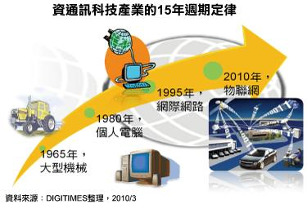
資通科技15年週期定律
以前，只有伺服器、個人電腦連上網路。
現在手機、家電等等都可以連上網路
未來，連穿戴式裝置都可以連上網路
整體趨勢：
1965 大型主機
1989 個人電腦
1995 網際網路
2010 物聯網

Slide 23
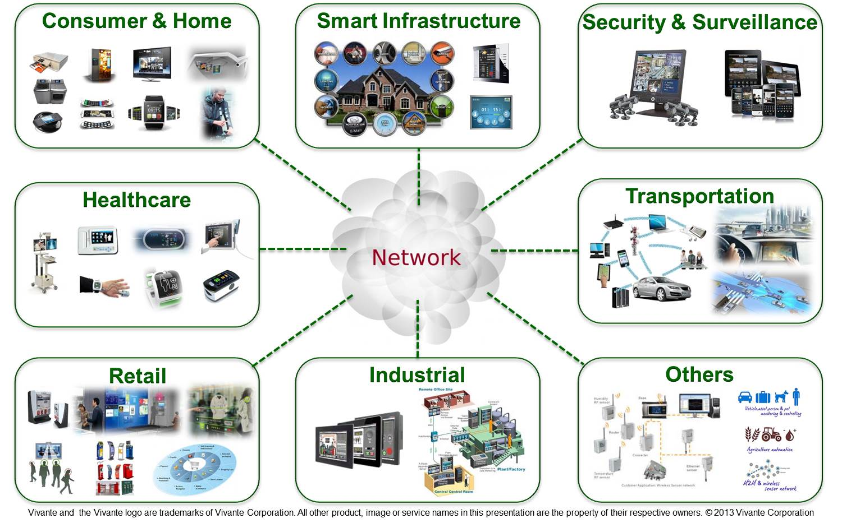
物聯網 Internet of Things

Slide 24
物聯網遇上穿戴式裝置(1)
在網際網路蓬勃發展的數十年後，許多裝置紛紛連上網際網路，存取同樣的平台，真正達到微軟執行長鮑默爾提出的三螢（電腦、手機/平板、電視）一雲架構。
除此之外，另一波流行的趨勢乃是物聯網，將各式各樣的裝置加入這個互相連接的平台。以今年的春季資訊展為例，有許多穿戴式裝置，如眼鏡、手錶、手環等等陸續被發表，亦提供參觀民眾親自穿戴體驗。
6月24日，仁寶電腦宣布與長庚大學工學院合作，共同成立「健康照護科技研發中心」，著重在智慧衣與健康照護服務雲產品開發，搶攻穿戴式裝置龐大商機。這些都是物聯網中的重要元素。

Slide 25
物聯網遇上穿戴式裝置(2)
以居家健康照護為例，慢性病的病患透過家中架設生理量測儀器，定期在家量測生理資訊，將記錄輸入電腦後，透過網路回傳院內的系統，累積病患的生理資訊，由照護人員研判病情，若有異常，可主動提供醫療照護服務。此方式可以讓獨居老人多一層保護，一旦出現生理數據異常，就會有緊急救護措施。
另外，穿戴式裝置也能夠運用在時下相當風行的路跑活動。使用者只要將智慧型手環戴在手上，手環就會協助跑者記錄跑步里程、時間，甚至是生理數據，如心跳、脈搏、呼吸、溫度、汗液及姿態等資料，都可以記錄與即時監控。接著，研究團隊與醫療業者可以針對這些數據進行綜合分析，研究出天氣、溫度、濕度等等外在因素與生理狀況、運動表現之間的關聯性，進而開發更方便、對運動更有助益的商品。
另外，配合空間位置資訊，廠商也可以了解運動者喜愛的跑步路線，在跑者的動線或鄰近地區擺設運動者感興趣的設施、商品、廣告等等，藉以刺激消費，帶來更大的商機與利益。

Slide 26
物聯網遇上穿戴式裝置(3)
事實上，在這些活動背後，真正有價值的是運行於這些裝置與雲端之間的大數據。藉由穿戴式裝置，從各使用者收集而來的數據，可以送上具有智慧型的雲端運算環境，以進行大數據分析。
商業界利用這些大數據獲得更大的商機，而使用者則利用數據，得到如同專家一般的建言，得到更有效的管理。
以往，高科技的發展似乎只與工商業、科技、學術研究等等領域相關，一般使用者僅僅只能消費購買，並且適應這些科技所帶來的生活。現在透過穿戴式裝置與物聯網，科技更能走入人們的生活之中，引起更多的交流與互動。

Slide 27
萬物聯網
在萬物互聯之下，除了資料量的流動，還有人員去驅動，再進一步加入機器互動，然後驅動的事件也去改變網路生態，並產生嶄新的服務，萬物互聯所形成的 世界，就像是可以連接個人資料及雲端健康入口網站的穿戴式健康監控裝置，或連接4G LTE網路的汽車，可允許駕駛著開車回家時發出訊號，指示家用網路調整室溫及燈光。

Slide 28
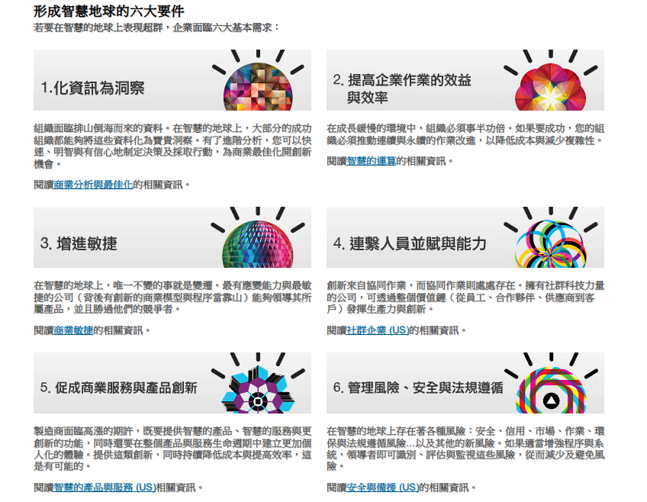
智慧地球 by IBM
http://www.ibm.com/smarterplanet/tw/zh/overview/ideas/?re=sph

Slide 29
巨量資料傳輸
Big Data Transportation

Slide 30
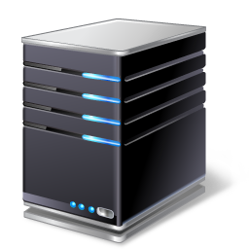

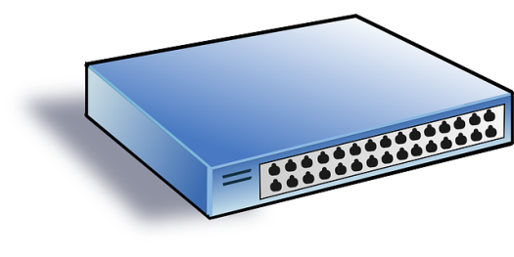
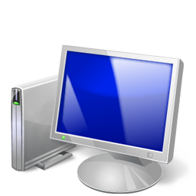
多路徑 TCP（Multipath TCP）

Slide 31
答案：會造成無窮迴圈
說明：
由於現行的交換器收到資料封包後，會將封包廣播傳給每一個有連線的裝置，包含剛剛的傳送端。
傳送端接到該封包後，仍然會將封包再度傳出。
多次傳出、接收會造成無窮迴圈，並可能癱瘓網路。

Slide 32
多路徑 TCP（Multipath TCP）
讓電腦上的所有網路卡都能同時使用
分擔所有可能路徑
讓頻寬擴充到最高
未來可以套用到手機上，運用多重介面進行傳輸
  WiFi
  3G/4G
  藍牙
  紅外線

Slide 33
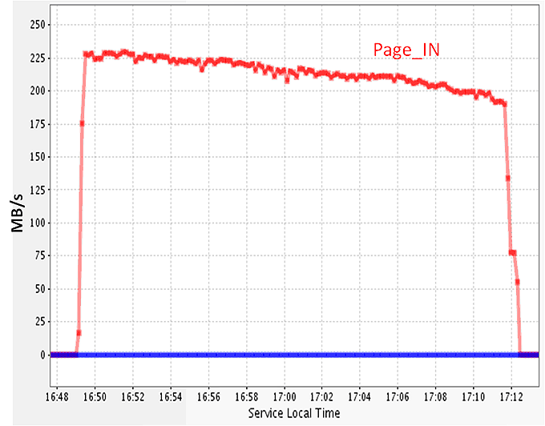
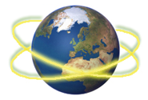
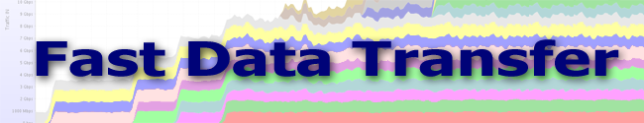
巨量資料傳輸：高速傳輸技術
SCP、GridFTP、FDT
Fast Data Transfer
Simple Servers
2 CPUs Dual Core Intel Woodcrest @ 3.00 GHz, 4 GB RAM, 4 x 320 GB SATA HDs.
傳輸速率
  210 MB/秒
  12,600MB/分鐘
  756,000MB/小時

Slide 34
網路效能量測

Slide 35
影響網路效能之因素
buffer/window size
– TCP 使用“congestion window, CWND”決定同時間有多少封包數可以同時被傳送.
– 越大的CWND數,越高的效能(throughput)
– TCP“slow start”與“congestion avoidance”等演算法決定CWND之大小.
– TCP buffer size 與CWND相關, 最佳的buffer size 為兩倍的BDP
delay(Round-Trip Time)
– Delay越長，效能越差，所需之BDP要更大
packet loss
– 線材品質不良、Cable過長、GBIC接頭污損都會造成packet loss
– 當loss發生，封包必須重傳，並且降速, 會造成效能之惡性循環
– 因為loss發生所需回復的時間，亦將造成RTT時間變長，因此效能又會降低

Slide 36
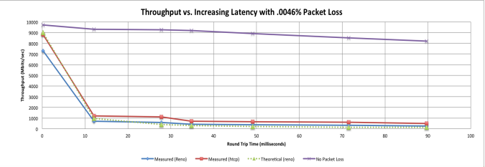
Packet Loss 對於效能之影響
0.0046% of the packets in one direction(1/22000)
• 10G NIC，MTU was set to 9000bytes
• Mathis equation：
• On the 90ms path, 490Mbps vs. 8.2Gbps in the direction with no packet loss

Slide 37
軟體定義網路
Software Defined Networking (SDN)

Slide 38
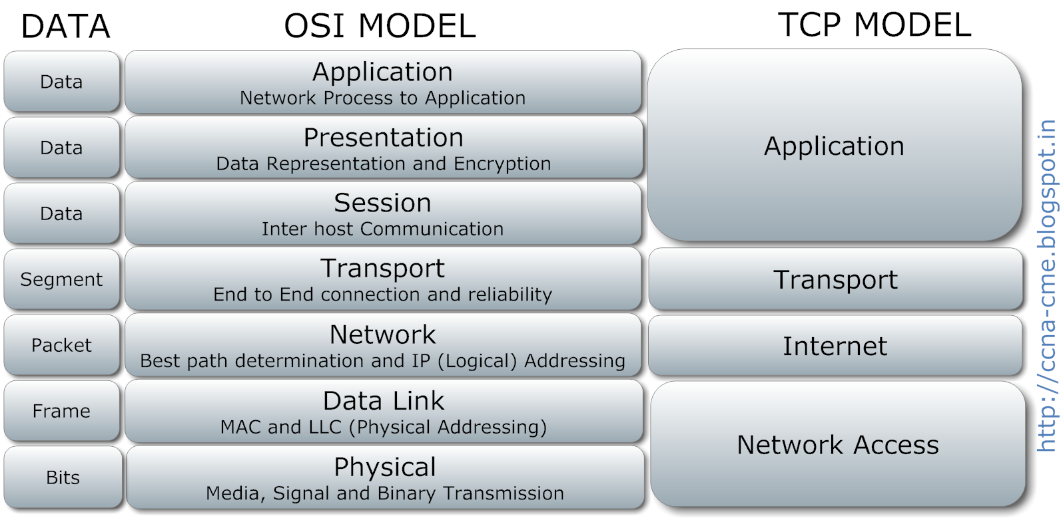
TCP/IP v.s. OSI Model

Slide 39
資訊科技趨勢：從封閉走向開放
硬體：
  大型主機→個人電腦
  購買套裝電腦→購置零件自行組裝電腦
軟體：
  封閉式作業系統→開放原始碼作業系統
  封閉式套裝軟體→開放原始碼套裝軟體
網路：
  封閉式網路裝置（規格掌握在原廠）→？
  多年來，網路架構並沒有太大的變化

Slide 40
網路管理現況
需要許多 Router、Switch 等等網路設備（boxes）
數量龐大、管理困難
不易偵錯、揪錯
技術掌握在大廠手中
  CISCO
  Juniper
  Extreme
  HP
  Brocade
  D-Link

Slide 41


網路管理

Slide 42
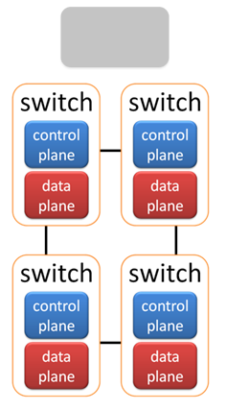
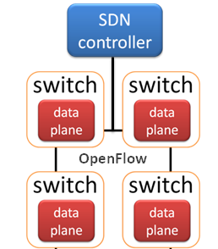
軟體定義網路
Software Defined Network (SDN)
將交換器的 Control plane 與 Data plane 區隔開
資料傳送的邏輯全部設置在 Controller 中
交換器只需要傳送資料
以軟體定義來實現各種網路的架構

Slide 43
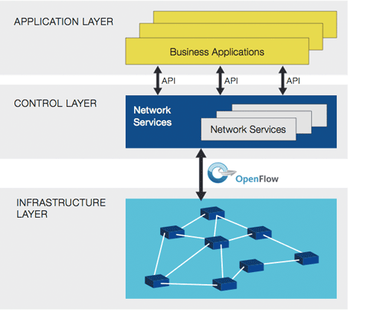

軟體定義網路
UC Berkeley and Stanford University around 2008.
The Open Networking Foundation was founded in 2011 to promote SDN and OpenFlow.

Slide 44
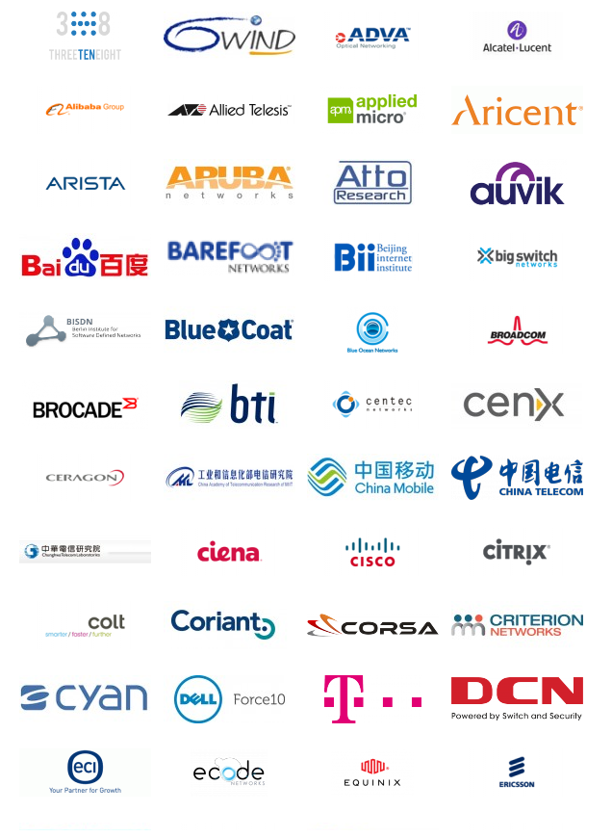
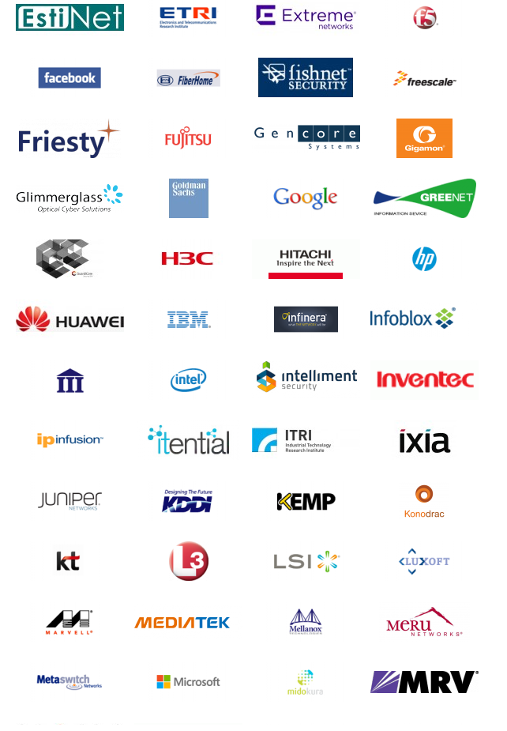
ONF 夥伴 (1)

Slide 45
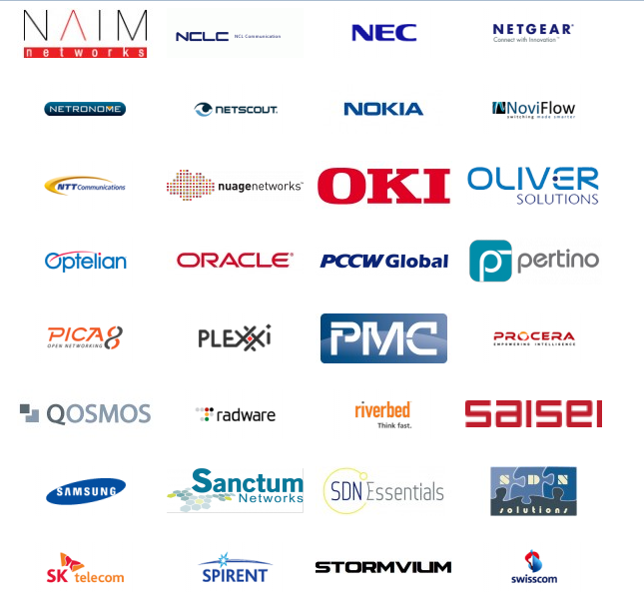
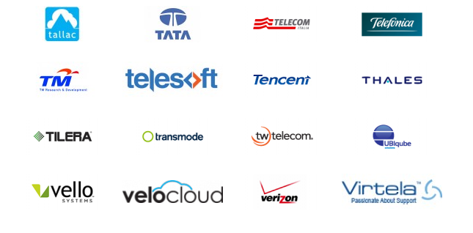
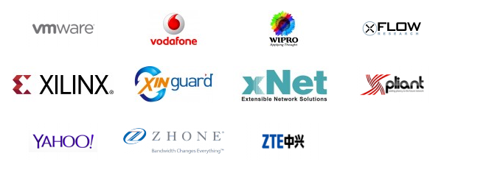
ONF 夥伴 (2)

Slide 46
SDN成形掀起網通產業十年大洗牌
專訪SDN先行者Pica8執行長廖春毅：SDN成形掀起網通產業十年大洗牌
接下來10年，網通產業將遭遇重新洗牌
發展SDN技術得建立整個SDN生態系統
SDN進入主流網通市場，得再花3至4年時間
http://www.ithome.com.tw/news/92010

Slide 47

軟體定義網路
Controller

Slide 48
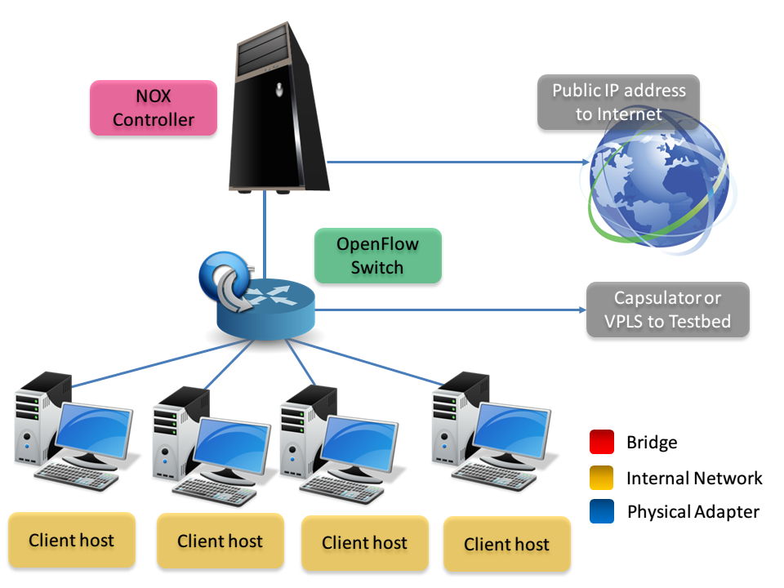
OpenFlow 連線
Controller

Slide 49
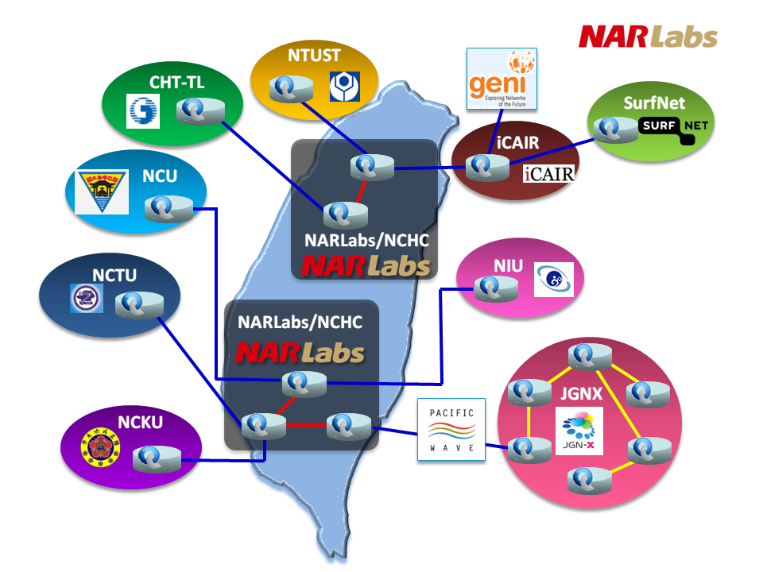
Super Computing 2013
2013-11-17~2013-11-22 in Salt Lake City
中華電信
研究院
國立台灣科技大學
GENI
荷蘭
SurfNet
國立
中央大學
國立
交通大學
國立
宜蘭大學
國立
成功大學
日本
JGN-X

Slide 50
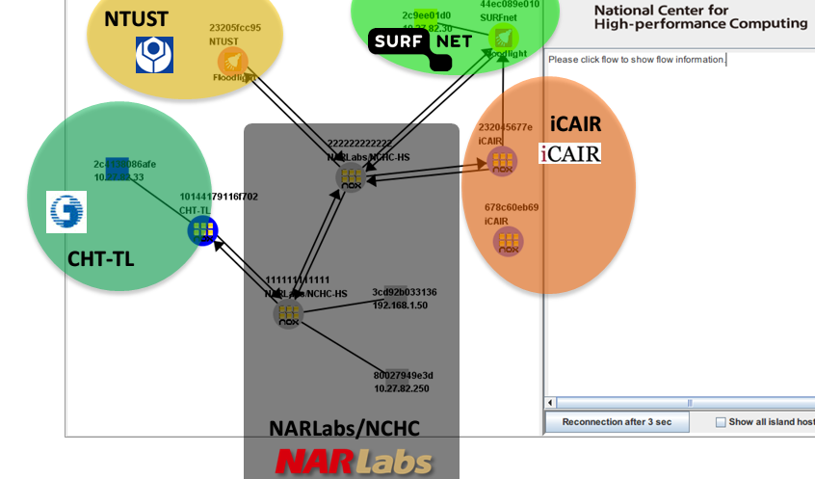
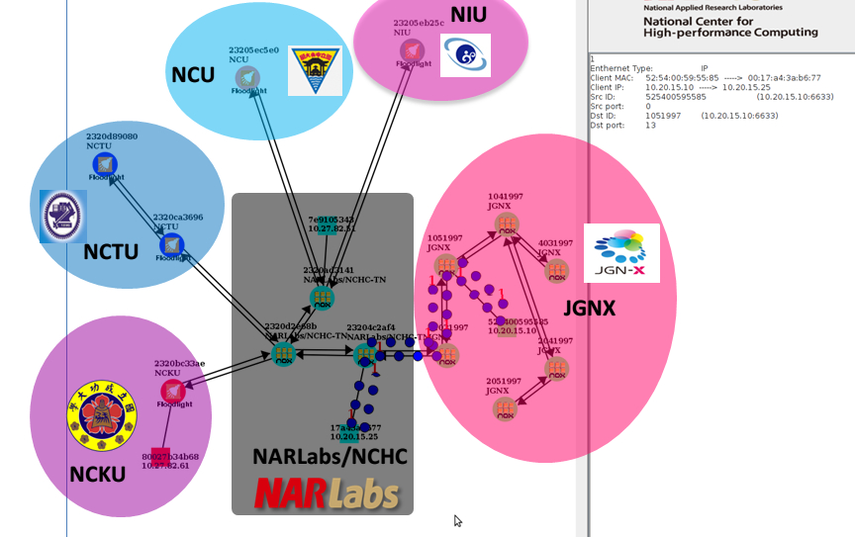
實際連線 Graphic User Interface
新竹總部連線單位拓樸
台南分部連線單位拓樸

Slide 51
從Web1.0→Web4.0

Slide 52
大綱
Web 1.0
Web 2.0
各類雲端服務
其他線上合作方式
Web 3.0 的時代來臨

Slide 53
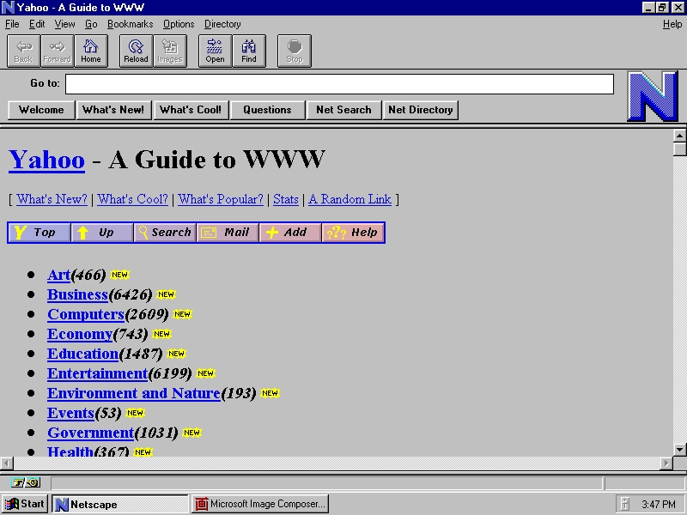
Web 1.0 的時代
由網站的站長提供內容
使用者僅能瀏覽網站
http://www.w3.org/2010/Talks/0921-html5-plh/web10.html

Slide 54
Web 2.0 興起
Web 2.0是網路運用的新時代
網路成為了新的平台，內容因為每位使用者的參與（Participation）而產生，參與所產生的個人化（Personalization）內容，藉由人與人（P2P）的分享（Share），形成 Web 2.0 的世界。
使用動態網頁、Ajax的技術
一般使用者使用網頁時，已經類似「網頁版系統」

Slide 55
Web 2.0 興起
部落格（Blog）
內容源（RSS）
網路百科全書（Wiki）
參與評論與評分（Digg）
網摘（Delicious）
社會化網路（SNS）
微博（Twitter）
位置為基礎的服務（LBS）
即時通訊 （IM）

Slide 56
各類雲端服務
時間管理：行事曆、時間表
線上排程、線上規劃、任務管理
活動管理
聯絡人管理
專案計畫管理
文件共用
試算表共用

Slide 57
各類雲端服務
資料庫共用
簡報共用
線上書籤
共享數位照片：Picasaweb, Flickr
共享影音：YouTube
網路式桌面：
雲端儲存：
網路筆記：Evernote

Slide 58
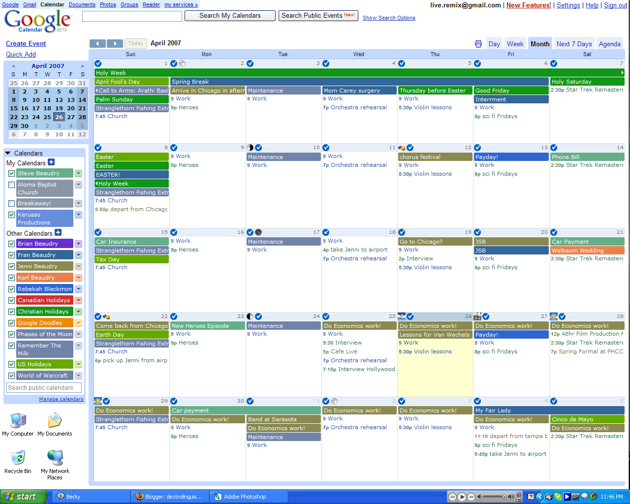
Google 行事曆

Slide 59
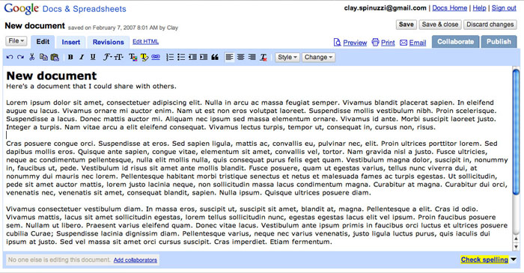
Google 文件共用

Slide 60
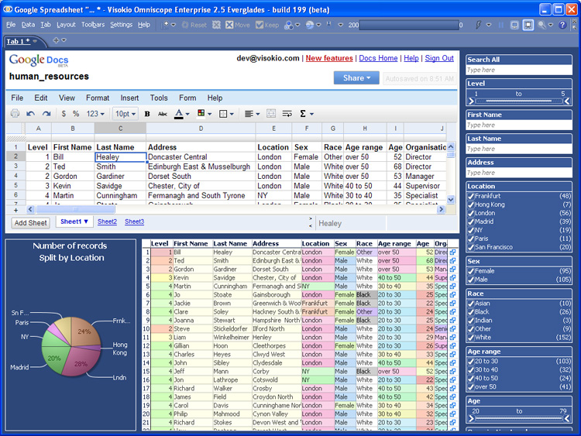
Google 試算表共用

Slide 61
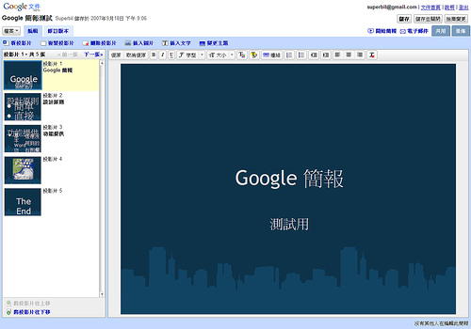
Google 簡報

Slide 62
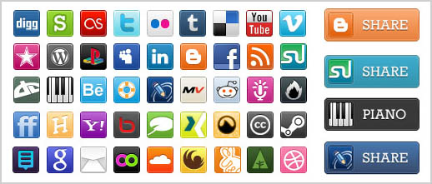
線上書籤
將網址直接加入共用書籤網站
避免因為電腦轉換而無書籤可用
可以與別人分享
可以進一步分析資料

Slide 63

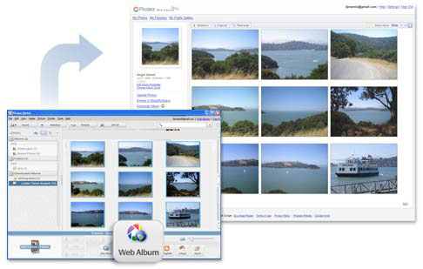
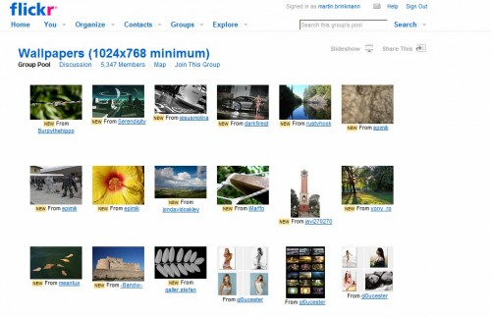
共享數位影像
Picasaweb (Google+)
Flickr
部落格附屬網路相簿

Slide 64

共享影音-YouTube
成立於2005年2月，由查德·賀利（Chad Hurley）、美籍華人陳士駿、賈德·卡林姆（Jawed Karim）三名前PayPal僱員創辦
原意是為了方便朋友之間分享錄影片段
2007年10月17日及18日，YouTube分別開放了台灣及香港兩地的華文網站
高畫質：可到 4K
3D觀賞

Slide 65
雲端儲存
Dropbox：僅儲存檔案
Google 雲端硬碟：搭配線上版的 Google Doc/Speadsheet/Slides
Microsoft OneDrive：搭配線上版的Office軟體

Slide 66
其他線上合作方式
網路郵件信箱
即時通訊服務
網路會議工具
論壇
部落格
微網誌
網路百科全書

Slide 67
網路郵件信箱
常見網路信箱
  GMail
  Yahoo! 奇摩信箱
  Hotmail
  PC Home E-Mail
許多機關團體已經放棄自行建置 E-mail 伺服器，紛紛向網路郵件信箱提供者租用信箱、並轉址使用

Slide 68
部落格（博客、網誌）
網路日誌 Web log→We blog
由使用者發佈內容，不需要專業的網頁設計知識
業者只需要提供平台即可
知名部落格：Yahoo!奇摩、無名小站、PC Home個人新聞台、新浪部落、痞客邦、蕃薯藤天空部落、樂多部落、blogspot、隨意窩 Xuite.net

Slide 69




微博、微網誌
字數較少的部落格
  Facebook
  Plurk
  Twitter
  Google+

Slide 70
Web 3.0
前微軟全球資深副總裁 張亞勤：Web 3.0的時代來臨了
雲＋端 不論到哪邊都能上網 我認為未來在「雲端運算」「行動網路」及「行動裝置與個人電腦（PC）互動」三類服務出現後，整個資訊產業生態會出現巨變，進入一個全新的Web3.0時代。
三個重要的特色
  一是虛擬和真實世界的融合，過去主要是虛擬的，現在要把物理的實體世界融合進來，其實就是結合網路與觸控感應的物聯網。
  二是愈來愈行動化，隨時隨地都能與網路連結，達到無縫隙的上網情境。
  三是需要一個引擎和中樞神經，就是透過雲端技術提供一個溝通的平台。
遠見雜誌
http://www.gvm.com.tw/Boardcontent_17151_2.html

Slide 71
Web 1.0/2.0/3.0
Web 1.0 | Web 2.0 | Web 3.0
閱讀 | 讀/寫 | 可攜式個人化網路
著重於企業 | 著重於社群 | 著重於個人
Home pages | Blogs/Wikis | 生活中的一切資料
私有資料 | 共享資料 | 動態資料
HTMLs, Portals | XML, RSS | Widgets, 拖曳元件混合 RDF(資源描述架構) /OWL（網路本體語言）
Directories | Tagging | 使用者訂閱
Web Forms | Web Applications | Smart Applications

Slide 72
結論
巨量資料不斷大量增生，資料量只會愈來愈大
雲端、物聯網是新一波的使用趨勢，背後蘊含許多商機。
為了增進網路效能，量測技術與高速傳輸等等都是關鍵性的技術
未來巨量資料傳輸需求將越來越高，但有許多的原因皆會
影響巨量資料傳輸之網路效能，其中封包遺失(Packet
loss)是最大的殺手
軟體定義網路開創網路的新局面，網路管理者可以發展更多智慧型的應用。

